Slide 1
Игра Yandex.Deadline
Сделано Жерневским Михаилом и Егором Столяровым
Преподователь: Сергей Андреевич Глушенко
Яндекс лицей РИНХ.

Slide 2
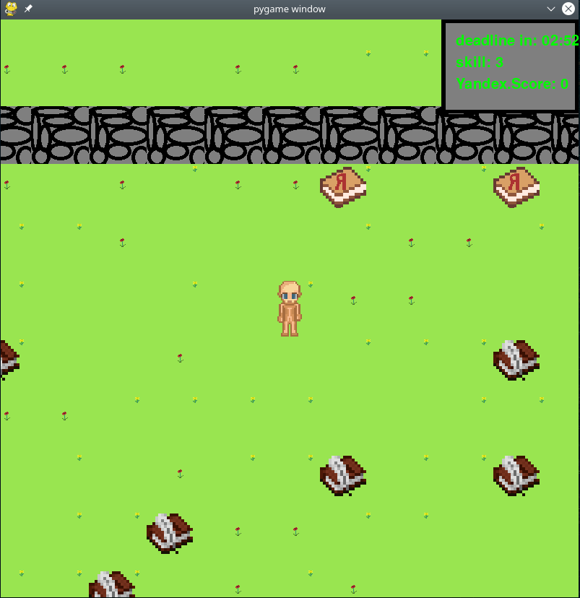
В чём смысл?
Yandex.Deadline - миниатюра того, чем занимаются все ученики Яндекс.Лицея -
Решают задачи до дедлайна, чтобы их не выгнали и дали дальше изучать Python
Задумка проста
Чтобы решить задачу нужны знания - чтобы получить знания, нужны уроки по новым темам,
А чтобы иметь доступ к ним, нужно решить старые задачи.

Slide 3
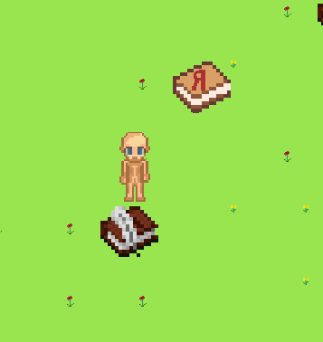
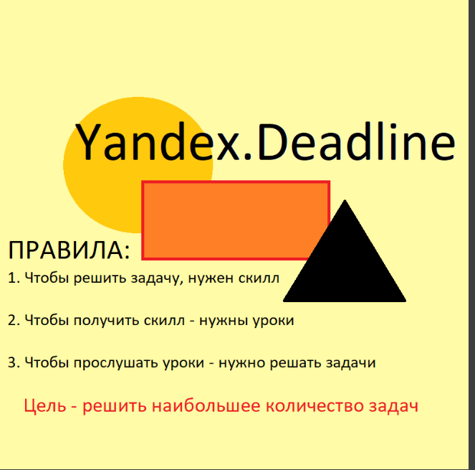
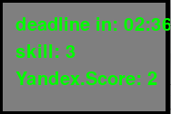
Механика игры
Суть игры: нужно добыть как можно больше очков до
Окончания дедлайна.
Книга с пером – Задача
Книга я значком Я – учебник
Статистика: Время до дедлайна, скилл, очки.

Slide 4
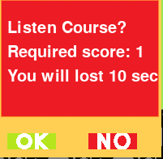
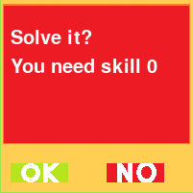
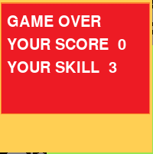
Диалоговые окна: решить задачу и почитать учебник. Для решения задачи нужен скилл, для прочтения учебника опыт.
Экрнан окончания игры. Выводится скилл и очки.

Slide 5
Структура
Camera
Learning
Enemy
Функции
Player
Tile
Технологии
Pygame + Random
SCREEN
Button

Slide 6
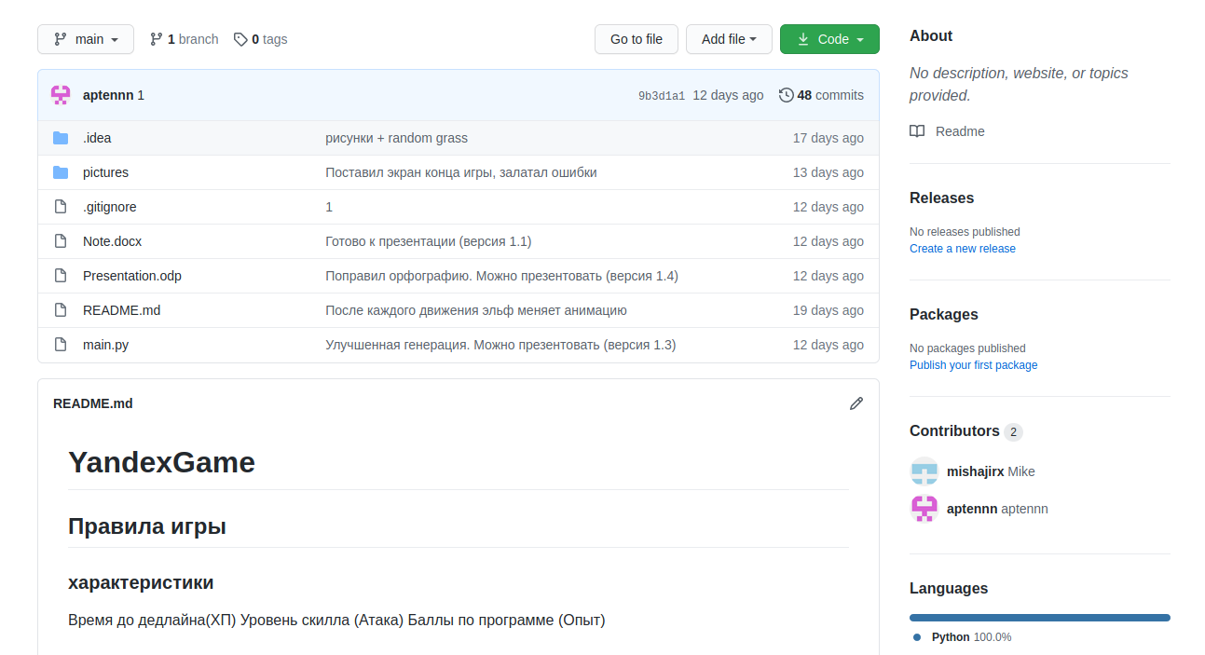
Во время разработки была использована система контроля версий GIT.

Slide 7
Заключение
Проект готов к эксплуатации
Есть смысл играть
Неплохая производительность
Играбельна
Много всего, что можно добавить, но главная мысль уже есть
Не баг, а фича

Slide 8
Спасибо за внимание!

